Slide 1


管理会社担当者のみなさまへ
ー CoAMer.netの活用 ー
Presented by 株式会社FFP
マンション管理士事務所

Slide 2
『CoAMer.net』のサービスの目的
１．お客様に「管理」を理解していただき
２．管理会社担当者の業務負担を軽減することにより
３．管理会社・管理組合の本来業務である「コンドミニアム・アセットマネジメント」
に取り組んでいただく

Slide 3
CoAMer.net導入前
管理会社の業務

Slide 4
管理会社の業務
CoAMer.net導入前
１．「管理」の説明
→負担大（現状「未実施」又は「話を聞いてもらえない」）

Slide 5
管理会社の業務
CoAMer.net導入前
２．雑用
→負担大（本来業務以外のものを無償対応している）
例：文書作成、組合備品の買い物、各種機器設定・・・・

Slide 6
管理会社の業務
CoAMer.net導入前
３．クレーム対応
→負担大（ソリューションが無い・本来業務ではない）
例：一部クレーマー対応、騒音問題、理事会、管理会社への
本来業務以外の作業依頼

Slide 7
CoAMer.net導入後
管理会社の業務

Slide 8
管理会社の業務
CoAMer.net導入後
１．「管理」の説明
→CoAMer.netコンテンツ

Slide 9
管理会社の業務
CoAMer.net導入後
２．雑用
→CoAMer.net協力業者で対応

Slide 10
管理会社の業務
CoAMer.net導入後
３．クレーム対応
→CoAMer.net協力業者
（理由のないクレームは管理組合に費用を請求）

Slide 11
管理会社の業務
CoAMer.net導入後
４．資産価値分析
→CoAMer.net協力業者
物件価格・管理状況分析

Slide 12
管理会社の業務
CoAMer.net導入後
５．資産価値向上アクション提案
→改修工事・居住者属性に合わせた管理仕様の増減・物件価格向上に向けた施策

Slide 13
管理会社の業務
CoAMer.net導入後
６．売却案件獲得
→管理会社営業担当者が一番資産価値を
把握しているため相談・送客窓口に＝手数料収入による増収
①通常の仲介手数料（物件価格✖️３％プラス6万円）を希望されるお客様
・・・グループ内関連会社へ
②仲介手数料半額（物件価格✖️1.5%プラス3万円）を希望されるお客様
・・・コンドミニアム・アセットマネジメント（株）へ
物件価格が5,000万円（税抜）の物件を例に仲介手数料を計算すると、
【一般的なの不動産業者（仲介会社）の場合】
5,000万円×３％＋6万円＝156万円（税別）
【弊社の仲介手数料半額プランを適用した場合】
5,000万円×１.5%＋3万円=78万円（税別）
→78万円（税別）も廉価に。

Slide 14
管理会社営業担当者は・・・
CoAMer
Condominium Asset Manageer
「コンドミニアムアセットマネジメント（CoAM）」を「行う人」全般を指す。
CoAM
マンション（Condominium/区分所有建物）の資産価値を考える上で、
その構成要素を「土地」「建物」「管理」の３要素に分解し分析・評価。
「土地」＝土地そのものの安全性・近隣のエリアとしての魅力(街力)、立地
「建物」＝マンションの建築物としての魅力
「管理」＝運営としてのプランニング・実行力

Slide 15
CoAMer.netでは管理会社営業担当者様向けの
研修を提供します
研修プログラム（仮）
【管理会社としての本来業務の考え方】
１．未収金督促から業務を分離
２．クレーム対応について
​３．管理組合運営における「コスト」の考え方
【コンドミニアム・アセットマネジメントの観点から】
１．流通価格の考え方
２．流通価格から見た管理鑑定
３．不動産売買の基本
４．資産価値向上施策の考え方

Slide 16
株式会社FFP
FFPは、「Feasible Financial Planning」
（実行可能なファイナンシャルプランニング）の頭文字。
より合理的で実現可能性の高い、分譲マンション（共用部分・専有部分）の
資産価値※マネジメントを考えるポリシーを表現しています。
※「資産価値」 ①金銭的資産価値 ②居住資産価値（客観・主観）
商号 | 株式会社FFP（カブシキガイシャ エフエフピー）
本社 所在地 | 〒135-0091 東京都港区台場２−２−２
事業 内容 | 区分所有物件（分譲マンション）の資産価値分析・マネジメント事業 ※ Condominium Asset Management （コンドミニアムアセットマネジメント）全般
設立 | 2004年4月7日

Slide 17
FFPの事業内容
Mission
「マンション」に実現可能な最適解を創造する
Vision
「マンション」に合理的な資産価値向上アクションを提供する
「マンション」リテラシー拡充サービスを提供する
Value
For Users（ユーザーのために）
Providing the Optimum Information（最適な情報提供）
１．分譲マンションの資産価値分析・評価
２．分譲マンション資産価値向上施策の企画立案・実施
（１）専有部分の売却、購入、賃貸に関わる資産価値マネジメント全般
（２）共用部分の資産価値向上に関わる資産価値マネジメント全般
※分譲マンション資産価値マネジメント（Condominium Asset Management：
コンドミニアムアセットマネジメント）の観点から、共用部分・専有部分の資産価値の
分析を行います。

Slide 18
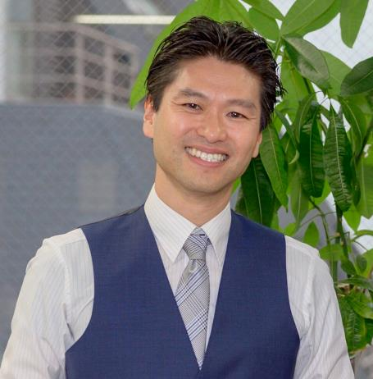
不動産コンサルティングマスター
マンション管理士
渕ノ上弘和（フチノウエ ヒロカズ）
不動産コンサルティングマスター／宅地建物取引士
マンション管理士／管理業務主任者／AFP
２級ファイナンシャルプランニング技能士
マンション維持修繕技術者／マンション建替士
保有資格
立教大学法学部法学科卒業。
在学中より法律系予備校に通い法律を学ぶ。
大学卒業後コンサルタントとしてECサイト運営会社を起業すると同時に
不動産コンサルタントとしても業務を開始、不動産関連法律資格の講師として活動。
その後、かねてから興味が強かった区分所有建物（マンション）について、
資産価値の維持・向上・適正評価を志し、大手マンション管理会社２社で業務を執る。
自身で新たに考案した「コンドミニアム・アセットマネジメント」の概念を提唱し、
マンション管理が与える資産価値へのインパクトを訴え業務に取り組む。
その中で、共用部分・専有部分両者を包括したマンションの資産性を考える上では、
流通の観点から改革に取り組む必要があると考え、IT・AIツールを活用した仲介事業会社である
「コンドミニアム・アセットマネジメント（株）代表取締役を務めると共に、
マンション管理士として株式会社FFPの代表取締役としてマンション管理業務を執っている。

